Slide 1
Как изменить структуру учета предприятия и не сломать его?
Подзаголовок

Slide 2
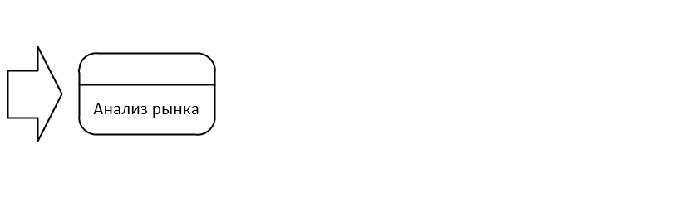
Первое программное обеспечение

Slide 3
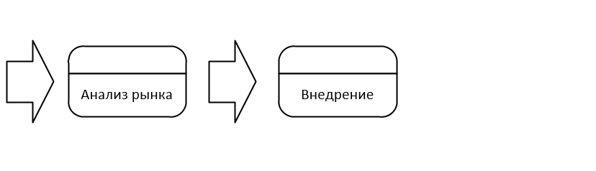
Первое программное обеспечение

Slide 4
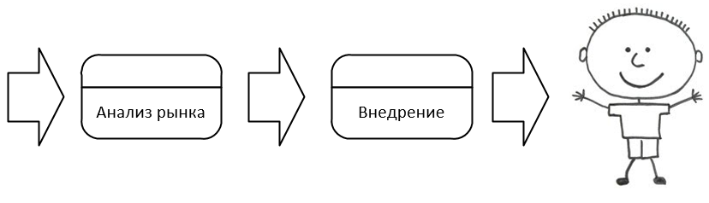
Первое программное обеспечение

Slide 5

Предприятие это динамическая система

Slide 6
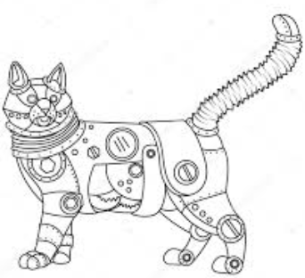
Предприятие это динамическая система

Slide 7

Предприятие это динамическая система

Slide 8
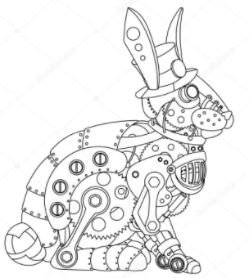
Предприятие это динамическая система

Slide 9

Решение

Slide 10
Решение
Пусть программисты доработают

Slide 11
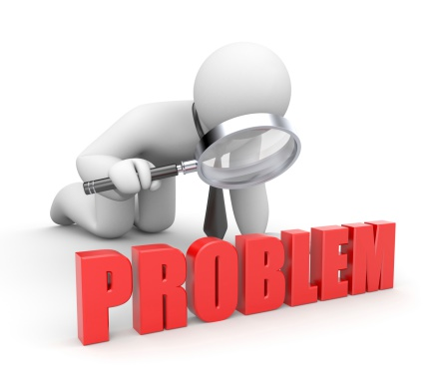
Проблемы программистов

Slide 12
Проблемы программистов
1.Не полноценность требований

Slide 13
Проблемы программистов
1.Не полноценность требований
2.Отсутствие документации о структуре существующего ПО

Slide 14
Проблемы программистов
1.Не полноценность требований
2.Отсутствие документации о структуре существующего ПО
3. Сжатые сроки за которые необходимо реализовать изменения

Slide 15

Новая методология нам в помощь

Slide 16


Slide 17


Что делать??!!

Slide 18
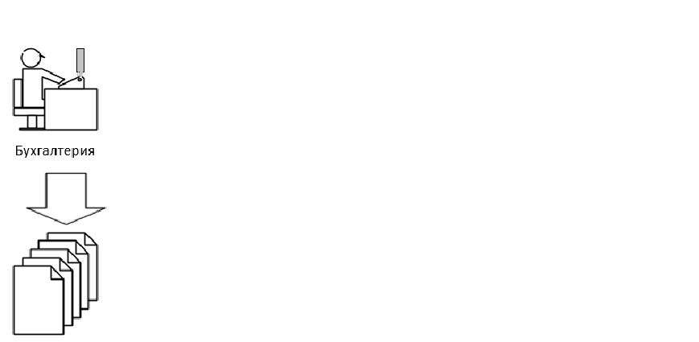

Slide 19
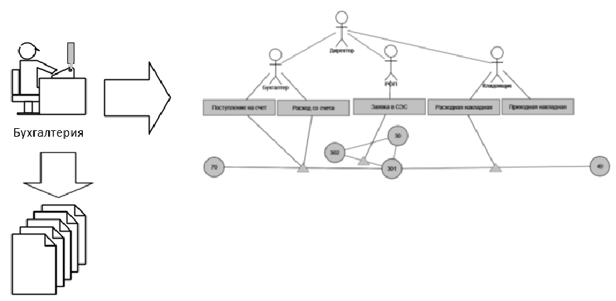

Slide 20
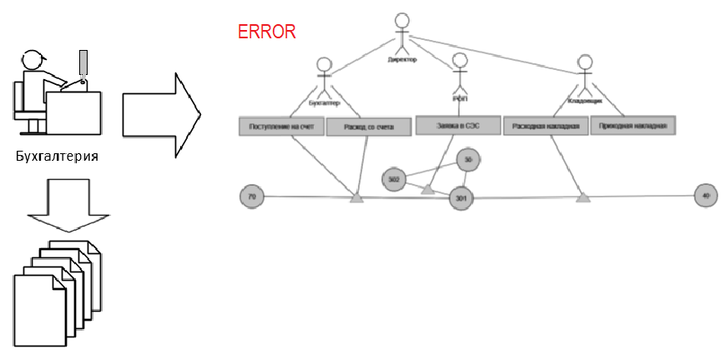

Slide 21
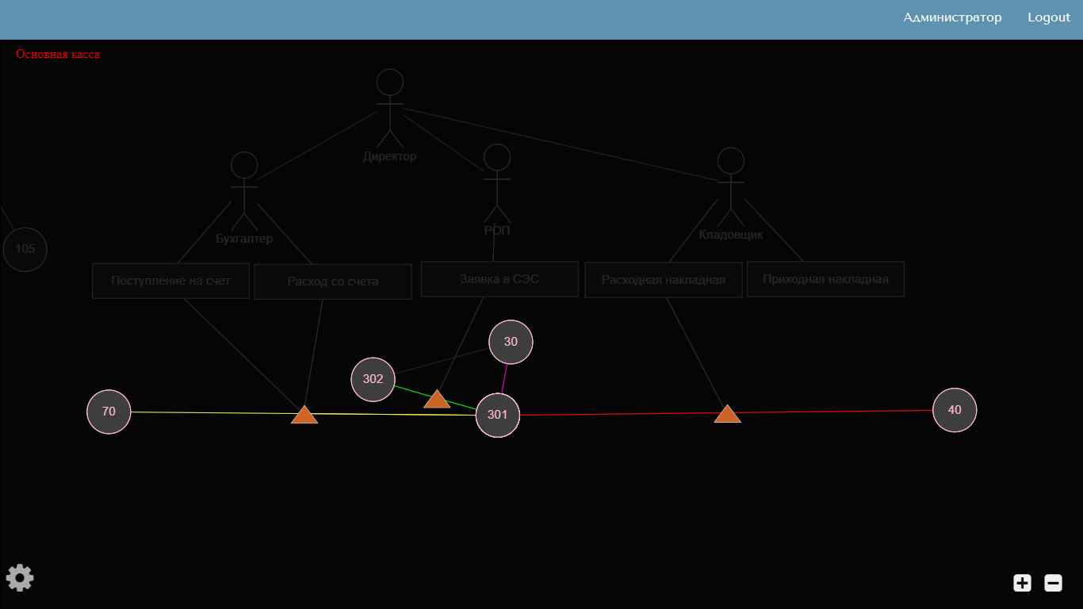

Slide 22
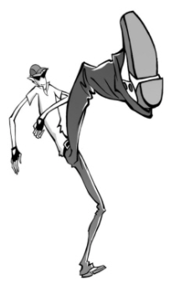

Slide 23
Спасибо за внимание

